Slide 1


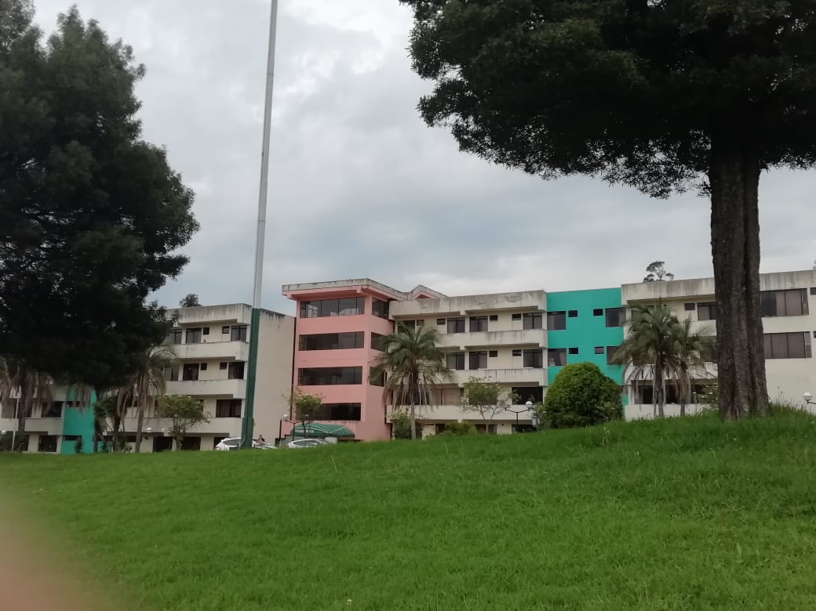
DEPARTAMENTO DE CIENCIAS ECONÓMICAS, ADMINISTRATIVAS Y DE COMERCIO
CARRERA DE INGENIERÍA EN FINANZAS Y AUDITORÍA
Trabajo de Titulación, previo a la obtención del título de Ingeniero en Finanzas, Contador Público – Auditor
Tema: “Propuesta metodológica de un sistema de costos para servicios de hospedaje en las universidades de las provincias de Pichincha y Santo Domingo de los Tsáchilas
Autoras: Paucar Monga, Lizet Estefanía
Silva Zambrano, Samantha Rocío
Directora: Econ. López Mayorga, Rosa Magdalena
Sangolquí
2019

Slide 2
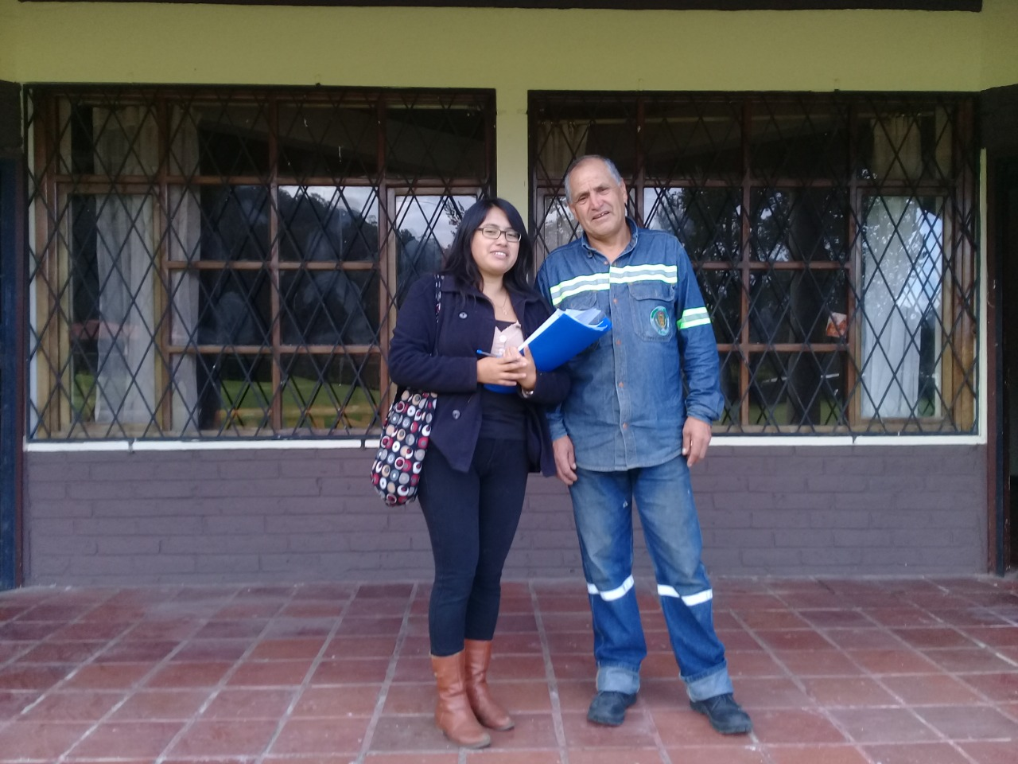
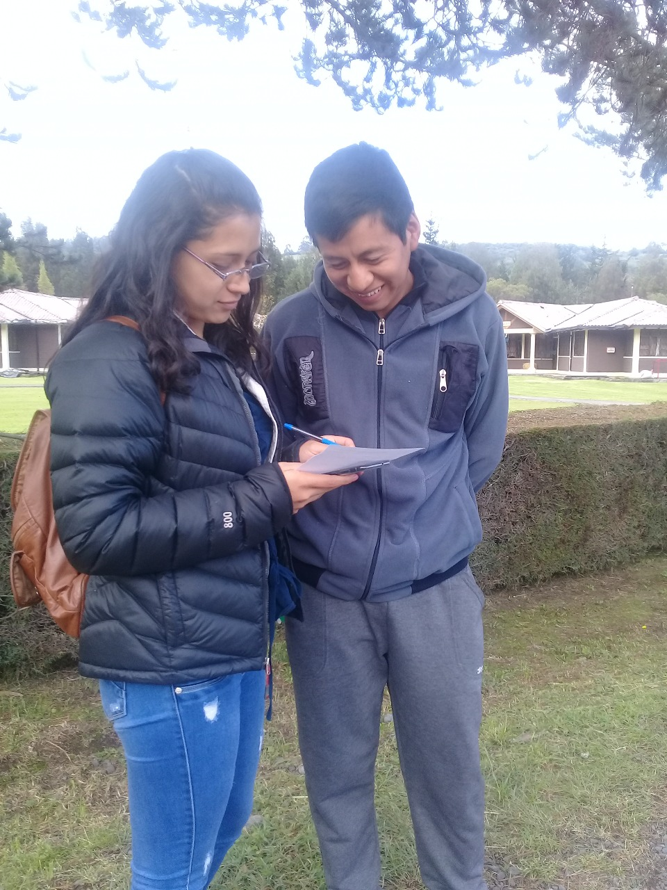
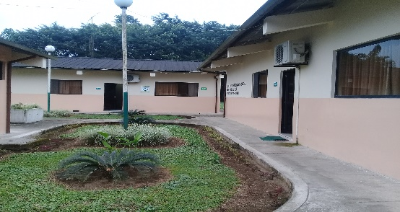
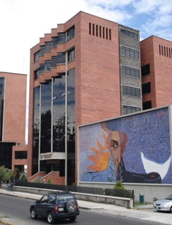
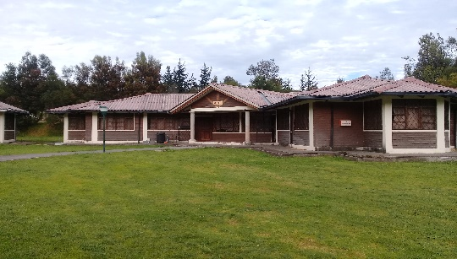
Introducción
Planteamiento del problema
Justificación

Slide 3
OBJETIVOS ESPECÍFICOS
Compilar datos e información referente a los costos para el servicio de hospedaje universitario
Objetivo General
Desarrollar una propuesta metodológica de un sistema de costos para servicios de hospedaje en Universidades de las Provincias de Pichincha y Santo Domingo de los Tsáchilas.
Analizar datos e información clasificándola por tipos de costo.
Elaborar la propuesta metodológica de costos por afectación para el servicio de hospedaje universitario

Slide 4



Marco legal
Constitución de la República del Ecuador
Ley Orgánica de Educación Superior
Normas de Control Interno

Slide 5
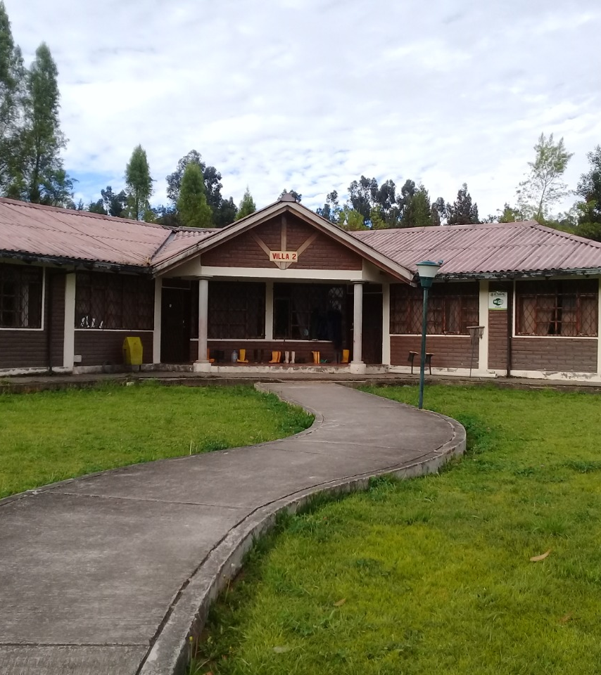


Marco Teórico
Teoría general de la administración
Teoría general de sistemas
Teoría General del Costo

Slide 6

Pichincha
19 universidades
3 residencias universitarias
Santo Domingo de los Tsáchilas
5 sedes de IES
1 residencia universitaria
Residencia estudiantil de la Universidad de las Fuerzas Armadas ESPE
Residencia estudiantil de la Universidad Internacional del Ecuador
Residencia estudiantil de la Universidad Andina Simón Bolívar
Residencia estudiantil de la Universidad de las Fuerzas Armadas ESPE

Slide 7
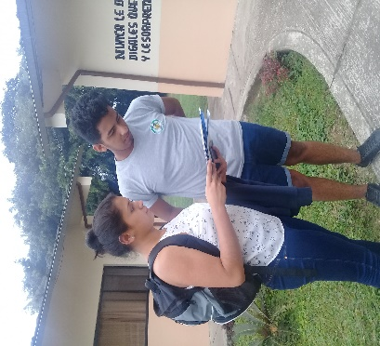
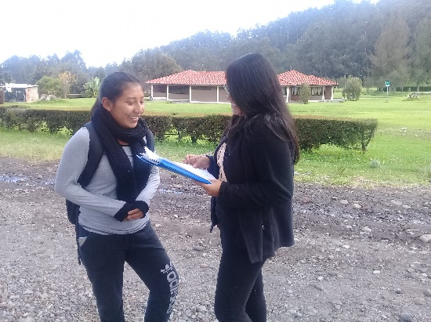
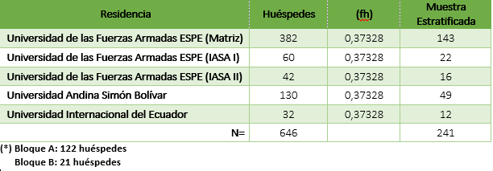
METODOLOGÍA
Población y muestra
Tipo de Investigación:
Enfoque de Investigación: Cuantitativo
Encuestas
Descriptiva
Enfoque de Investigación: Cualitativa
Observación
Entrevistas
Revisión documental

Slide 8
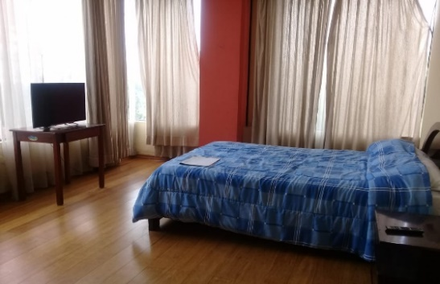
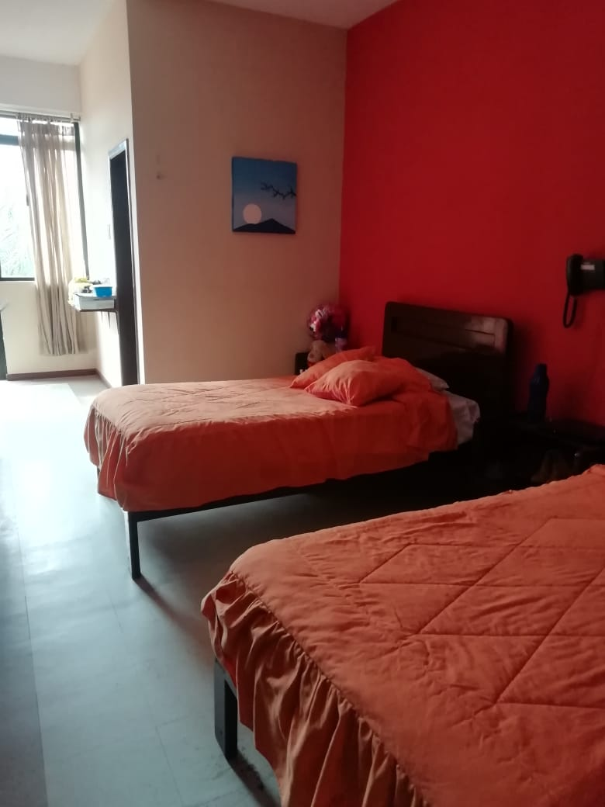
Resultados residencia ESPE – Matriz – Bloque A
Infraestructura física
Precio
Grado de satisfacción

Slide 9
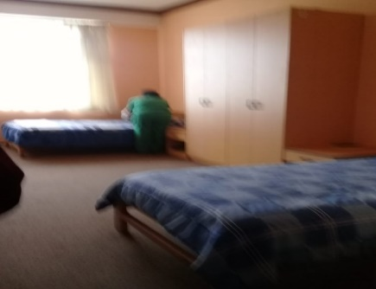
Infraestructura física
Precio
Grado de satisfacción
Resultados residencia ESPE – Matriz – Bloque B

Slide 10
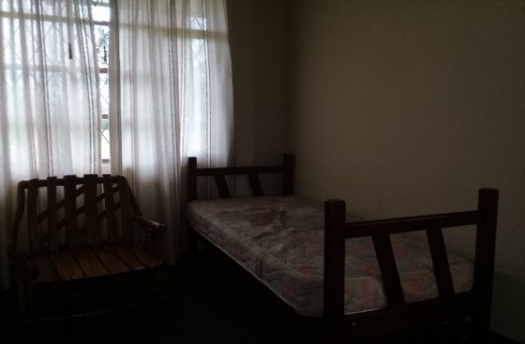
Infraestructura física
Grado de satisfacción
Resultados residencia ESPE – IASA I
(100%), el precio por la habitación es conveniente

Slide 11
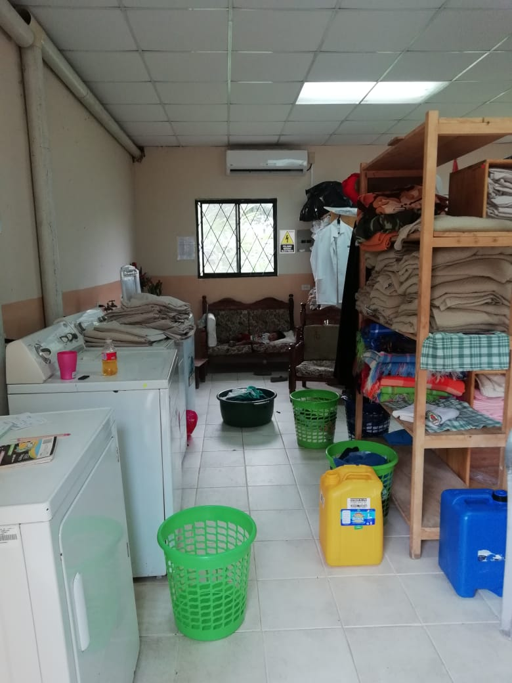
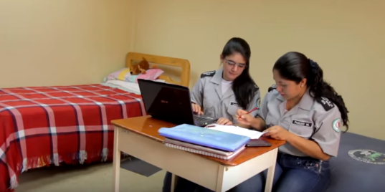
Infraestructura física
Precio
Grado de satisfacción
Resultados residencia
ESPE – IASA II

Slide 12
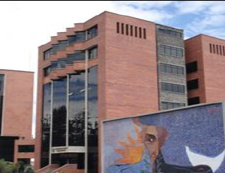
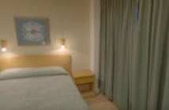
Residencia Manuela Saénz
Residencia Erasmus
Dispone de: 43 habitaciones sencillas, 6 habitaciones matrimoniales, 4 habitaciones múltiples, 7 suites y 8 departamentos
Servicio de limpieza según el tiempo de estadía
Áreas: autoservicio de lavado, gimnasio, sala de música, comedor, recepción, salas de estudio y salas de juego.
Dispone de habitaciones sencillas, dobles y triples.
Mobiliario en las habitaciones: cama, velador, clóset, mesa y silla.
Áreas: recepción, lavandería, áreas de recreación, zonas verdes, cocina y garaje.

Slide 13
Sistema de costos - servicio de hospedaje en universidades
Costos Directos
Costos Indirectos
Otros Costos
Fijo
General
Lencería
Variable
Activos fijos
Mantenimiento área verde
Depreciación y mantenimiento infraestructura física
Depreciación y mantenimiento Mobiliario
Depreciación y mantenimiento Maquinaria y Equipo
Depreciación y mantenimiento Herramientas
Depreciación y Mantenimiento Equipos informáticos
Mantenimiento lencería
Depreciación lencería
Recursos humanos
Suministros de oficina
Suministros de limpieza
Teléfono
Consumo de agua
Demanda energía
Consumo energía
Recursos Humanos

Slide 14
Aplicación Metodológica
Administrativa
Hospedaje
Lavandería
“IASA II”, costos por villas con diferentes tipos de habitación.
“IASA I”, costos por villas con un solo tipo de habitación.
“Matriz”, costos por bloques y por pisos
Procedimiento estándar

Slide 15
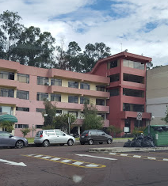
01
Residencia Universitaria
Matriz

Slide 16
Residencia Universitaria ESPE - Matriz
Tipo de habitación | Bloque A |  | Bloque B
 | Nº habitaciones | Capacidad huéspedes | Nº habitaciones | Capacidad huéspedes
Habitación doble | 60 | 120 | 79 | 158
Habitación doble (Baño general) | 21 | 42 | - | -
Habitación Doble (Bloque B – Primer piso) | - |  | 16 | 32
Habitación Triple | 6 | 18 | - | -
Suite | 8 | 8 | - | -
Mini departamento | 4 | 4 | - | -
Total | 99 | 192 | 95 | 190

Slide 17
Recursos Humanos
Cargo | Costos |  | Área administrativa |  | Área de hospedaje |  | Área de lavandería
 | Costo Día | Costo hora | Hora Mes | Costo | Hora Mes | Costo | Hora Mes | Costo
Administrador | 69,96 | 8,74 | 120 | 1.049,37 | 38 | 332,30 | 2 | 17,49
Recepcionista | 51,17 | 6,40 | 140 | 895,46 | 20 | 127,92 | 0 | -
Recepcionista | 41,37 | 5,17 | 140 | 724,06 | 20 | 103,44 | 0 | -
Auxiliar de servicios | 41,37 | 5,17 | 0 | - | 144 | 744,75 | 16 | 82,75
Auxiliar de servicios | 41,37 | 5,17 | 0 | - | 144 | 744,75 | 16 | 82,75
Auxiliar de servicios | 41,37 | 5,17 | 0 | - | 144 | 744,75 | 16 | 82,75
Auxiliar de servicios | 41,37 | 5,17 | 0 | - | 144 | 744,75 | 16 | 82,75
Auxiliar de servicios | 41,37 | 5,17 | 0 | - | 144 | 744,75 | 16 | 82,75
Auxiliar de servicios | 41,37 | 5,17 | 0 | - | 0 | - | 160 | 827,50
Auxiliar de servicios | 41,37 | 5,17 | 0 | - | 144 | 744,75 | 16 | 82,75
Auxiliar de servicios | 41,37 | 5,17 | 0 | - | 144 | 744,75 | 16 | 82,75
Total | 493,500 | 61,690 | 400 | 2.668,90 | 1086 | 5.776,91 | 274 | 1.424,24

Slide 18
Recursos humanos: Personal de la universidad
Puesto Institucional | COSTOS |  | Participación Área administrativa |  | Participación Área de hospedaje
 | Costo Día | Costo Hora | Hora Mes | Costo | Hora Mes | Costo
Personal directivo
Rector | 248,74 | 31,09 | 4 | 124,37
Vicerrector Administrativo | 248,74 | 31,09 | 4 | 124,37
Unidad de desarrollo físico | 238,81 | 29,85 | 10 | 56,69 | 32 | 191,06
Asistente ejecutivo | 47,75 | 5,97 | 10 | 56,69
Electricista | 47,77 | 5,97 |  |  | 8 | 47,77
Carpintero | 47,77 | 5,97 |  |  | 8 | 47,77
Gasfitero | 47,77 | 5,97 |  |  | 8 | 47,77
Jardinero | 47,77 | 5,97 |  |  | 8 | 47,77
Unidad de Logística | 231,14 | 28,89 | 44 | 318,62
Asistente de Compras públicas | 58,32 | 7,29 | 20 | 145,80
Analista de Control de Bienes | 63,67 | 7,96 | 8 | 63,67
Guardalmacén | 47,75 | 5,97 | 8 | 47,75
Asistente Ejecutiva 2 | 61,40 | 7,68 | 8 | 61,40
Unidad Financiera | 648,74 | 81,09 | 35 | 311,40
Directora Unidad Financiera | 173,63 | 21,70 | 3 | 65,11
Asistente Ejecutiva 2 | 53,04 | 6,63 | 2 | 13,26
Contadora general | 140,04 | 17,50 | 1 | 17,50
Analista de Contabilidad | 58,32 | 7,29 | 4 | 29,16
Tesorero general | 112,36 | 14,04 | 1 | 14,04
Recaudador | 58,32 | 7,29 | 20 | 145,80
Técnico de Archivo | 53,04 | 6,63 | 4 | 26,52
Unidad de servicios universitarios | 319,21 | 39,90 | 60 | 798,02
Director | 173,63 | 21,70 | 20 | 434,07
Analista Administrativo | 90,47 | 11,31 | 20 | 226,16
Asistente Ejecutiva 1 | 55,11 | 6,89 | 20 | 137,78
Unidad de Recursos Humanos | 600,86 | 75,11 | 44 | 479,23
Director de Talento Humano | 173,63 | 21,70 | 8 | 173,63
Asistente Ejecutiva 1 | 47,75 | 5,97 | 8 | 47,75
Analista de Talento Humano | 77,88 | 9,74 | 8 | 77,88
Analista de Nómina | 58,32 | 7,29 | 8 | 58,32
Abogado de Talento Humano | 77,88 | 9,74 | 4 | 38,94
Especialista de Talento Humano | 112,36 | 14,04 | 4 | 56,18
Técnico de Archivo | 53,04 | 6,63 | 4 | 26,52
Total | 2.297,43 | 287,18 | 191 | 2.156,00 | 32 | 191,06

Slide 19
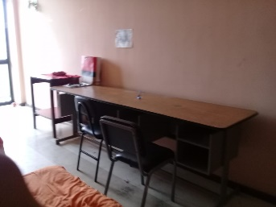
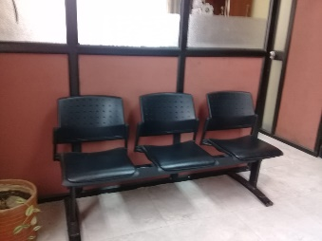
Activos Fijos
Bien | Depreciación mensual | Mantenimiento mensual
Área administrativa
Equipos, sistemas y paquetes informáticos | 2.603,17 | 86,77
Herramientas | 3,29 | 0,07
Maquinaria y Equipo | 236,01 | 26,14
Mobiliario/Enseres | 165,52 | 18,29
Total área de administración | 3.007,99 | 131,28
Área de hospedaje
Maquinaria y Equipo | 75,81 | 8,18
Mobiliario/Enseres | 1.656,15 | 181,96
Total área de hospedaje | 1.731,96 | 190,14
Área de lavandería
Maquinaria y Equipo | 30,14 | 3,35
Mobiliario/enseres | 12,76 | 1,42
Total área de lavandería | 42,90 | 4,77
Total activos fijos | 4.782,85 | 326,19

Slide 20
Infraestructura física
Valor de la Construcción | $ 20.998.296,41
Área de construcción ESPE | 71.703
Costo del metro cuadrado | $ 292,85
Años de Vida útil | 20
% Mantenimiento | 1%
* Área administrativa
Área | m2 construcción | Total Costo m2 | Depreciación anual | Depreciación mensual | Mantenimiento Anual | Mantenimiento Mensual
Administración | 16 | 4.632,91 | 231,65 | 19,30 | 46,33 | 3,86
Recepción | 23 | 6.612,59 | 330,63 | 27,55 | 66,13 | 5,51
Bodega | 102 | 29.929,43 | 1.496,47 | 124,71 | 299,29 | 24,94
Total | 141 | 41.174,93 | 2.058,75 | 171,56 | 411,75 | 34,31
* Área de lavandería
Área | m2 construcción | Total Costo m2 | Depreciación anual | Depreciación mensual | Mantenimiento Anual | Mantenimiento Mensual
Bodega | 30 | 8.832,40 | 441,62 | 36,80 | 88,32 | 7,36
Lavandería | 30 | 8.908,54 | 445,43 | 37,12 | 89,09 | 7,42
Total | 61 | 17.740,95 | 887,05 | 73,92 | 177,41 | 14,78
* Área de hospedaje
Área | m2 construcción | Total Costo m2 | Depreciación anual | Depreciación mensual | Mantenimiento Anual | Mantenimiento Mensual
Bloque A | 4.513 | 1.321.688,82 | 66.084,44 | 5.507,04 | 13.216,89 | 1.101,41
Bloque B | 4118 | 1´206.082,74 | 60.304,14 | 5.025,34 | 12.060,83 | 1.005,07
Total | 8632 | 2´527.771,56 | 126.388,58 | 10.532,38 | 25.277,72 | 2.106,48

Slide 21
Consumo de energía

Slide 22
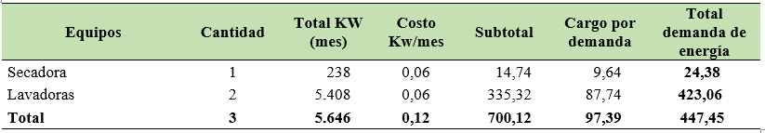
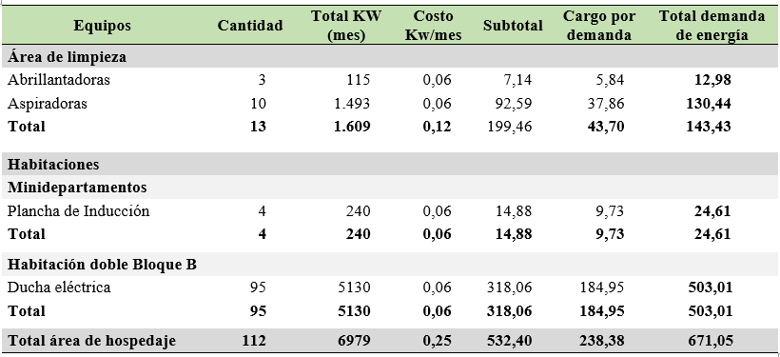
Demanda de energía

Slide 23
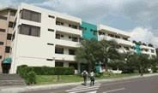
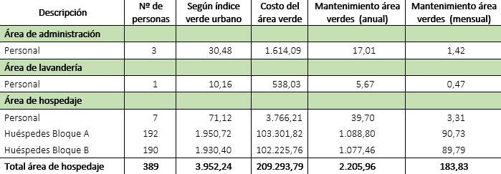
Área Verde
Detalle | Valor
Avalúo carta predial área no edificada | $ 22.000.077,20
Metros cuadrados | 415.443
Costo metro cuadrado | $ 52,96
Índice verde urbano (ciudadano) | 10,16

Slide 24
Consumo de Agua
Cargos | Nº de personas | m3 | Costo m3 | Total costo m3
Administrador | 1 | 4,74 | 0,11 | 0,52
Recepcionista | 2 | 9,48 | 0,11 | 1,04
Total área administrativa |  | 14,220 |  | 1,56
Cargos | Nº de personas | m3 | Costo m3 | Total costo m3
Auxiliar de Servicios | 1 | 4,74 | 0,11 | 0,52
Consumo de Agua - Lavado lencería |  |  |  | 0,20
Total área de lavandería |  |  |  | 0,72
Cargos | Nº de personas | m3 | Costo m3 | Total costo m3
Auxiliar de Servicios | 7 | 33,18 | 0,11 | 3,65
Auxiliares de mantenimiento | 1 | 0,95 | 0,11 | 0,10
Huéspedes Bloque A | 192 | 1.365,12 | 0,11 | 150,16
Huéspedes Bloque B | 190 | 1.350,90 | 0,11 | 148,60
Total área de hospedaje | 390 | 2.750,15 |  | 302,52

Slide 25



Teléfono
Detalle | Valor
Costo por terminal telefónica | $ 2,23 _
Terminales telefónicas residencia | 2 _
Costo mensual de teléfono | $ 4,47 _

Slide 26
Suministros de oficina
No. Orden | Ítem | Costo promedio Mensual
1 | Disco dvd-w | 0,62
2 | Apoya manos acrílico | 0,28
3 | Separadores plásticos a4 | 3,52
4 | Corrector liquido | 0,89
5 | Corrector tipo bolígrafo | 0,90
6 | Grapadora mediana 444 | 0,48
7 | Libreta espiral # 2 | 0,08
8 | Masking 2 pulg. X 40 yardas | 0,30
9 | Borrador bicolor | 0,13
10 | Pega en barra | 0,05
11 | Tijeras mediana | 0,04
12 | Manecilla metálica 25 mm. | 0,30
13 | Hojas papel bond 75 gra copy | 3,26
14 | Vinchas metálicas caja de 50uni | 1,40
15 | Carpeta cartulina manila | 0,20
16 | Esferográfico azul- negro- rojo | 0,24
Total Suministros de oficina |  | 12,68

Slide 27
Suministros de limpieza
Ítem | Costo Promedio Mensual
Ambiental spray | 37,75
Papel higiénico pequeño (rollo) | 79,74
Cloro (galón) | 6,56
Ambiental en pastilla para baño | 5,84
Pala plástica - metálica | 10,77
Jabón líquido dispensador | 64,93
Fibra verde | 0,60
Antisarro (galón) | 15,64
Papel higiénico jumbo blanco (rollo) | 232,72
Armazón para mopa de 40 cm | 4,46
Mopa de trapeador de 40 cm | 62,81
Franela | 4,94
Funda plástica 30 x 36 | 97,59
Funda plástica 23 x 28 | 31,12
Atomizador plástico | 2,97
Desinfectante | 38,09
Escoba plástica nylon duro | 1,75
Escoba plástica nylon suave | 9,53
Jabón de tocador | 4,90
Papel toalla de manos | 192,39
Ambiental | 86,74
Limpiones amarillos | 10,31
Cepillo de baño con base | 0,20
Destapador de inodoro 20 cm, | 1,12
Liquido limpia muebles (aceite rojo) | 0,93
Trapeador 50 cm, | 4,41
Jabón líquido dispensador (1000 cc,) | 1,77
Mopa de trapeador de 1 mt, | 19,64
Pluma limpia vidrio | 27,69
Total área de hospedaje | 1057,910000
Ítem | Costo Promedio Mensual
Detergente deja paquete 1 kilo (kilos) | 63,72
Cepillo de mano (de lavar ropa) | 0,06
Suavizante | 249,69
Total área de lavandería | 313,47
Ítem | Costo Promedio Mensual
Ambiental spray | 0,52
Cloro (galón) | 0,12
Escoba plástica nylon suave | 0,13
Total área administrativa | 0,77

Slide 28
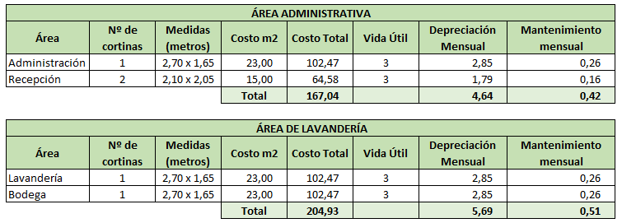
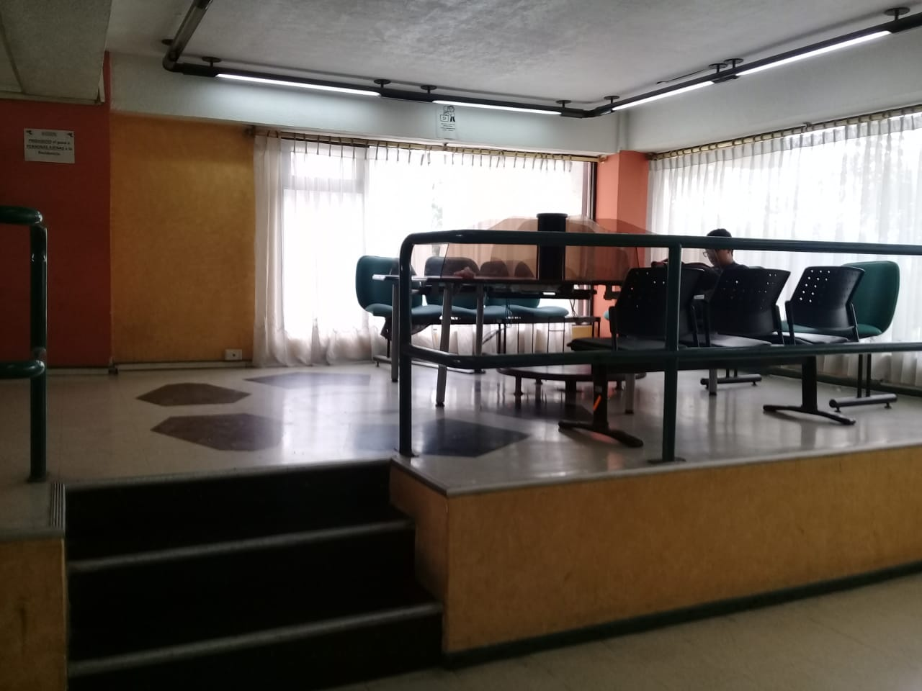
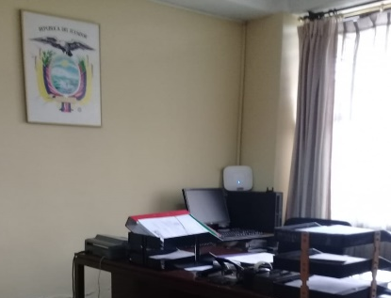
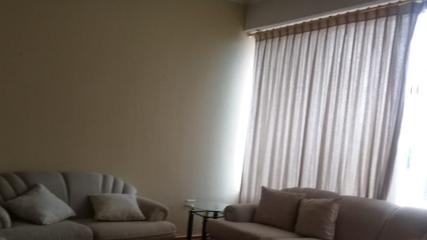
Depreciación y mantenimiento de Lencería
Cortinas

Slide 29
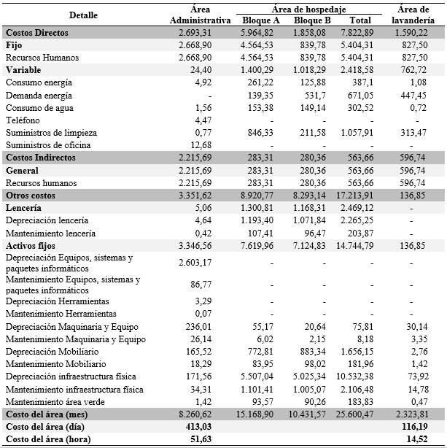
Costo por área

Slide 30
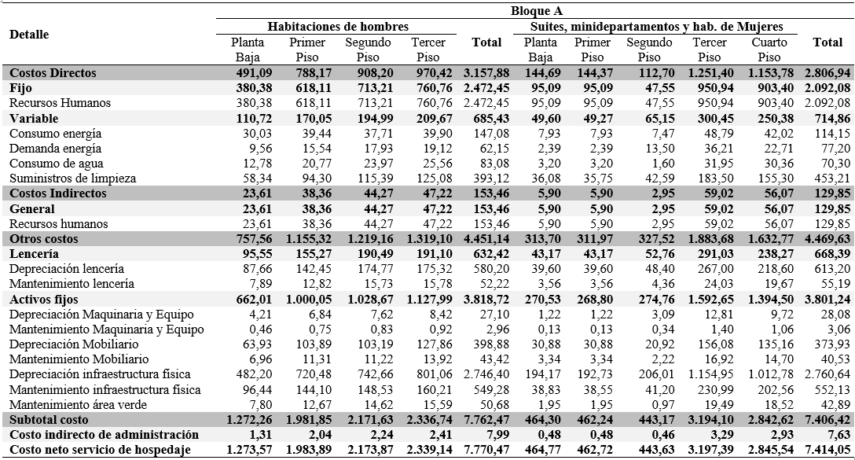
Costo por bloque y piso:

Slide 31
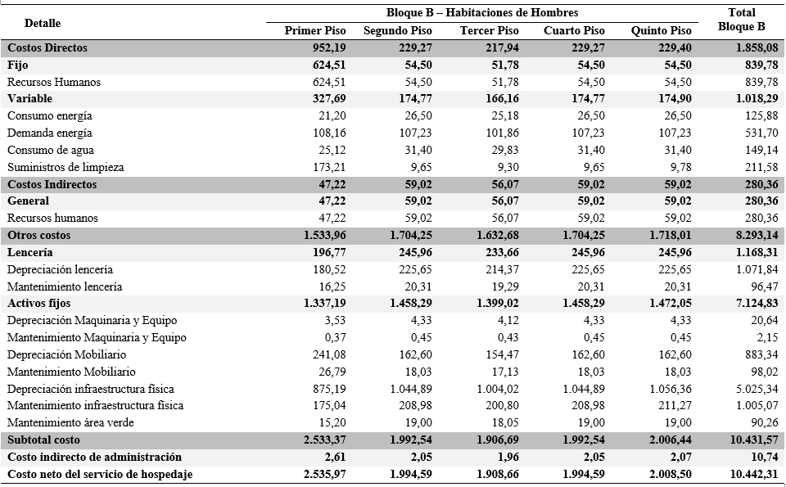
Costo por bloque y piso:

Slide 32
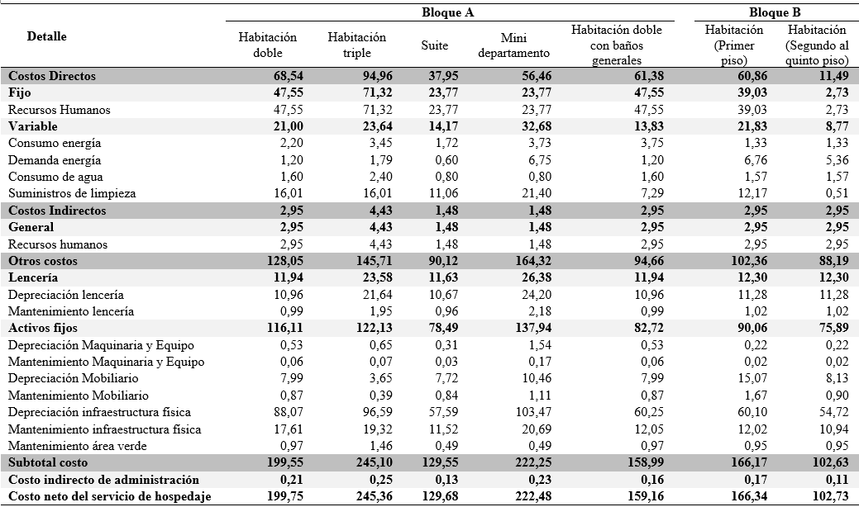
Costo por habitación:

Slide 33
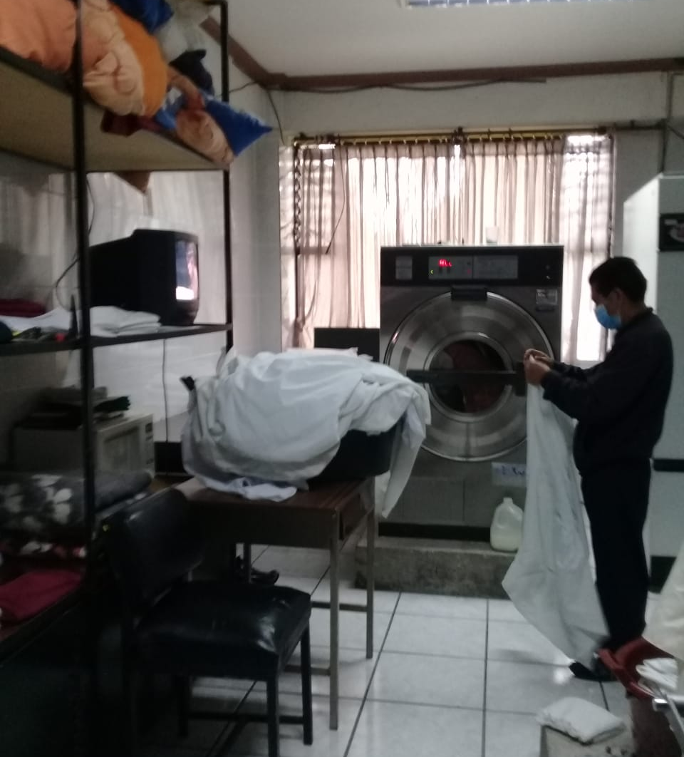
Costo del servicio de lavandería

Slide 34
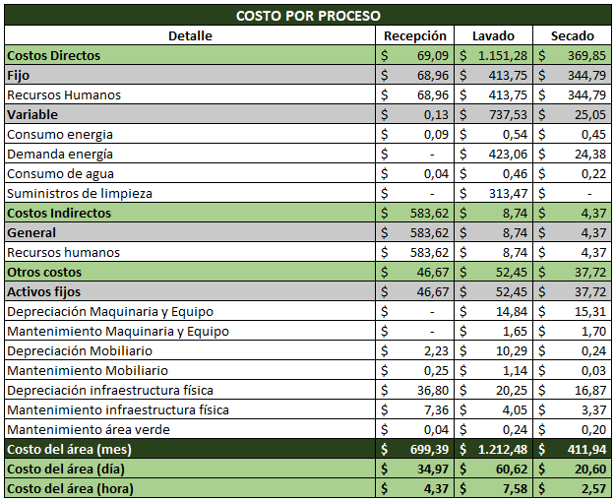

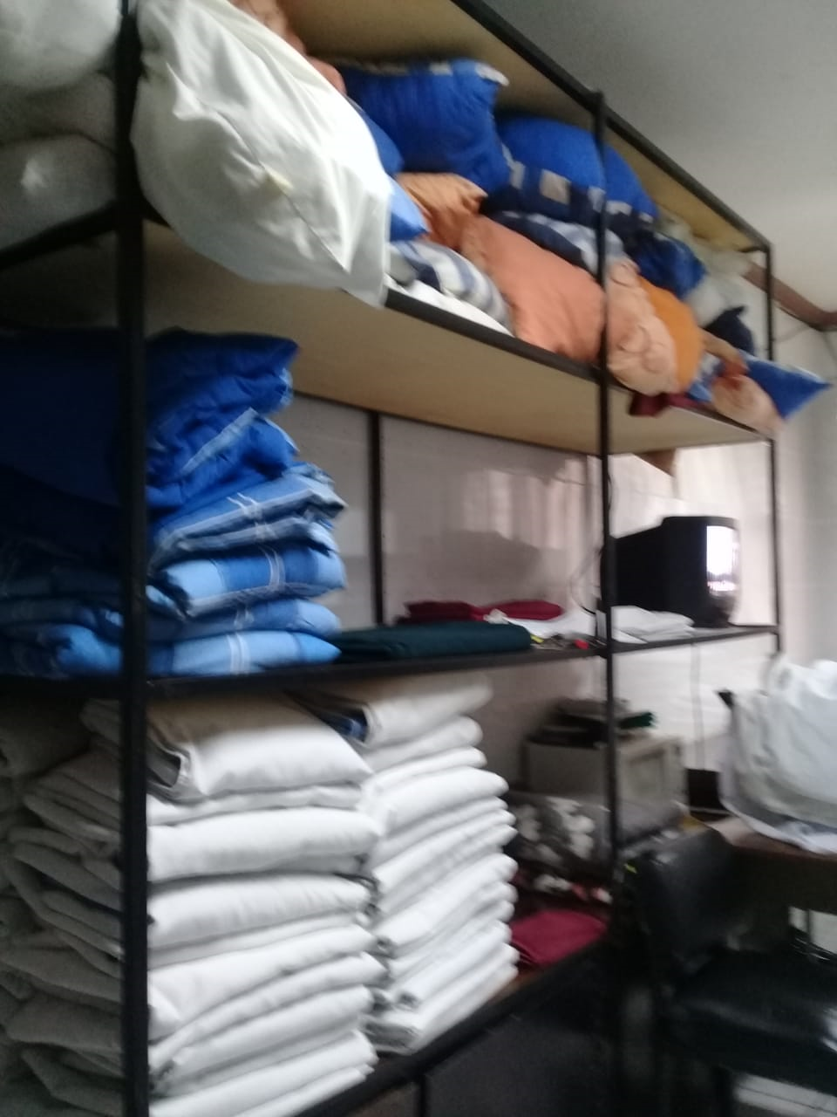

Slide 35
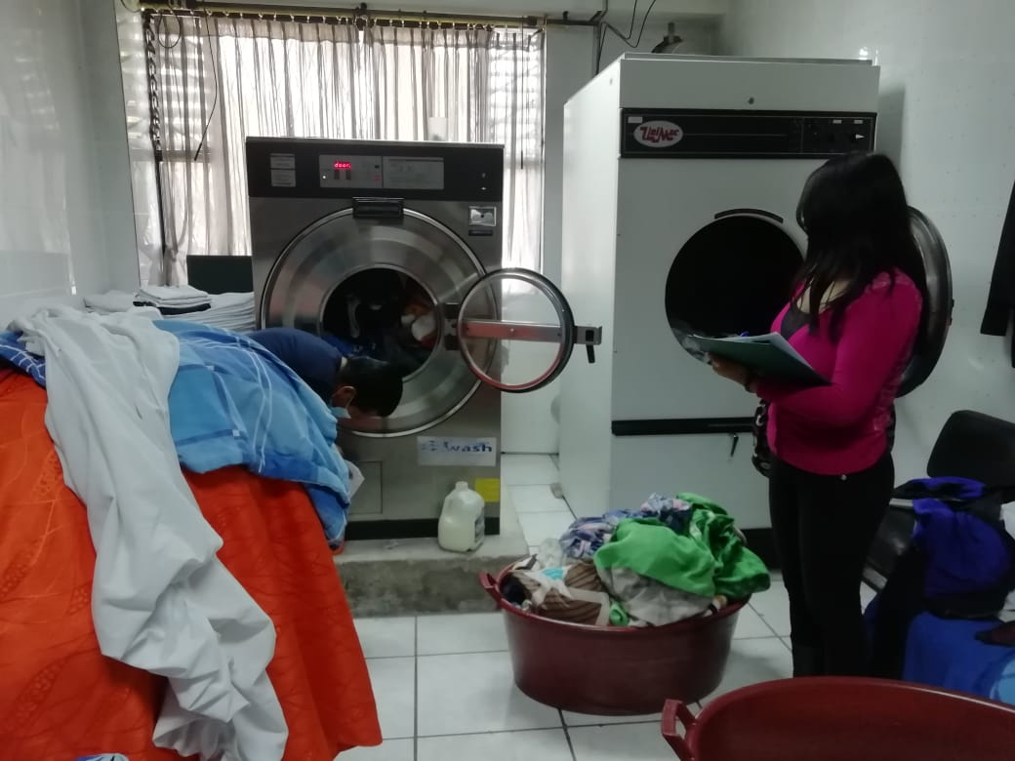

Slide 36
Costo mensual por tipo de habitación
Bloque | Tipo de Habitación | Costo neto hospedaje (mes) | Costo dotación de lencería (mes) | Costo total hospedaje (mes)
A | Doble | 199,75 | 14,52 | 214,27
A | Triple | 245,36 | 22,05 | 267,41
A | Doble con baño compartido | 159,16 | 15,11 | 174,27
A | Suite | 129,68 | 7,89 | 137,57
A | Minidepartamento | 222,48 | 9,91 | 232,39
B | Doble (1er piso) | 166,34 | 15,11 | 181,45
B | Doble (2do al 5to piso) | 102,73 | 15,11 | 117,84

Slide 37
02
Residencia Universitaria
IASA I

Slide 38
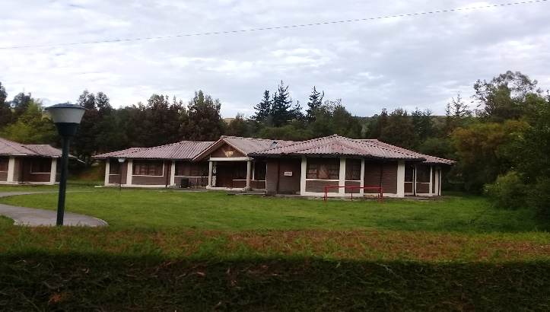
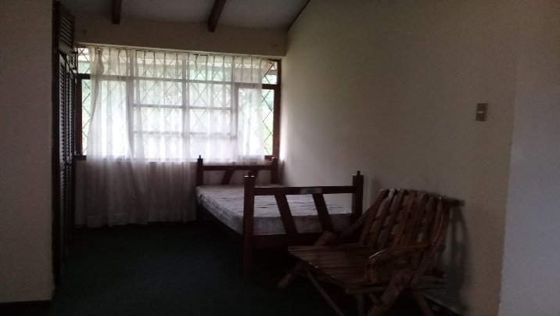

Slide 39
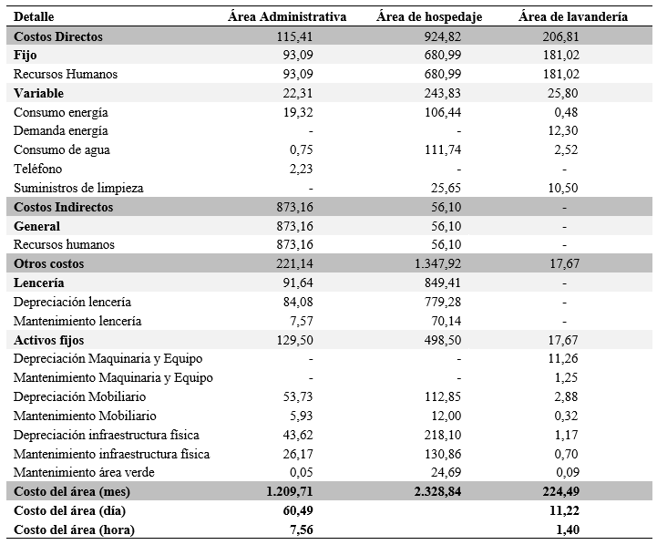
Costo por área

Slide 40
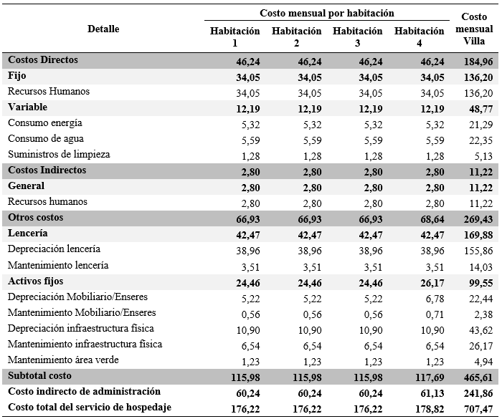
Costo por habitación:
Habitación triple

Slide 41
Costo por procesos: Lavandería
LAVADERÍA
Procesos
Recepción y entrega
Lavado
Prendas
Sábanas
Cobijas
Secado
Edredones
Cortinas
Activos Fijos
1 lavadora
Estanterías
Personal
1 Auxiliar de servicios (encargada)
Secadora
Plancha

Slide 42
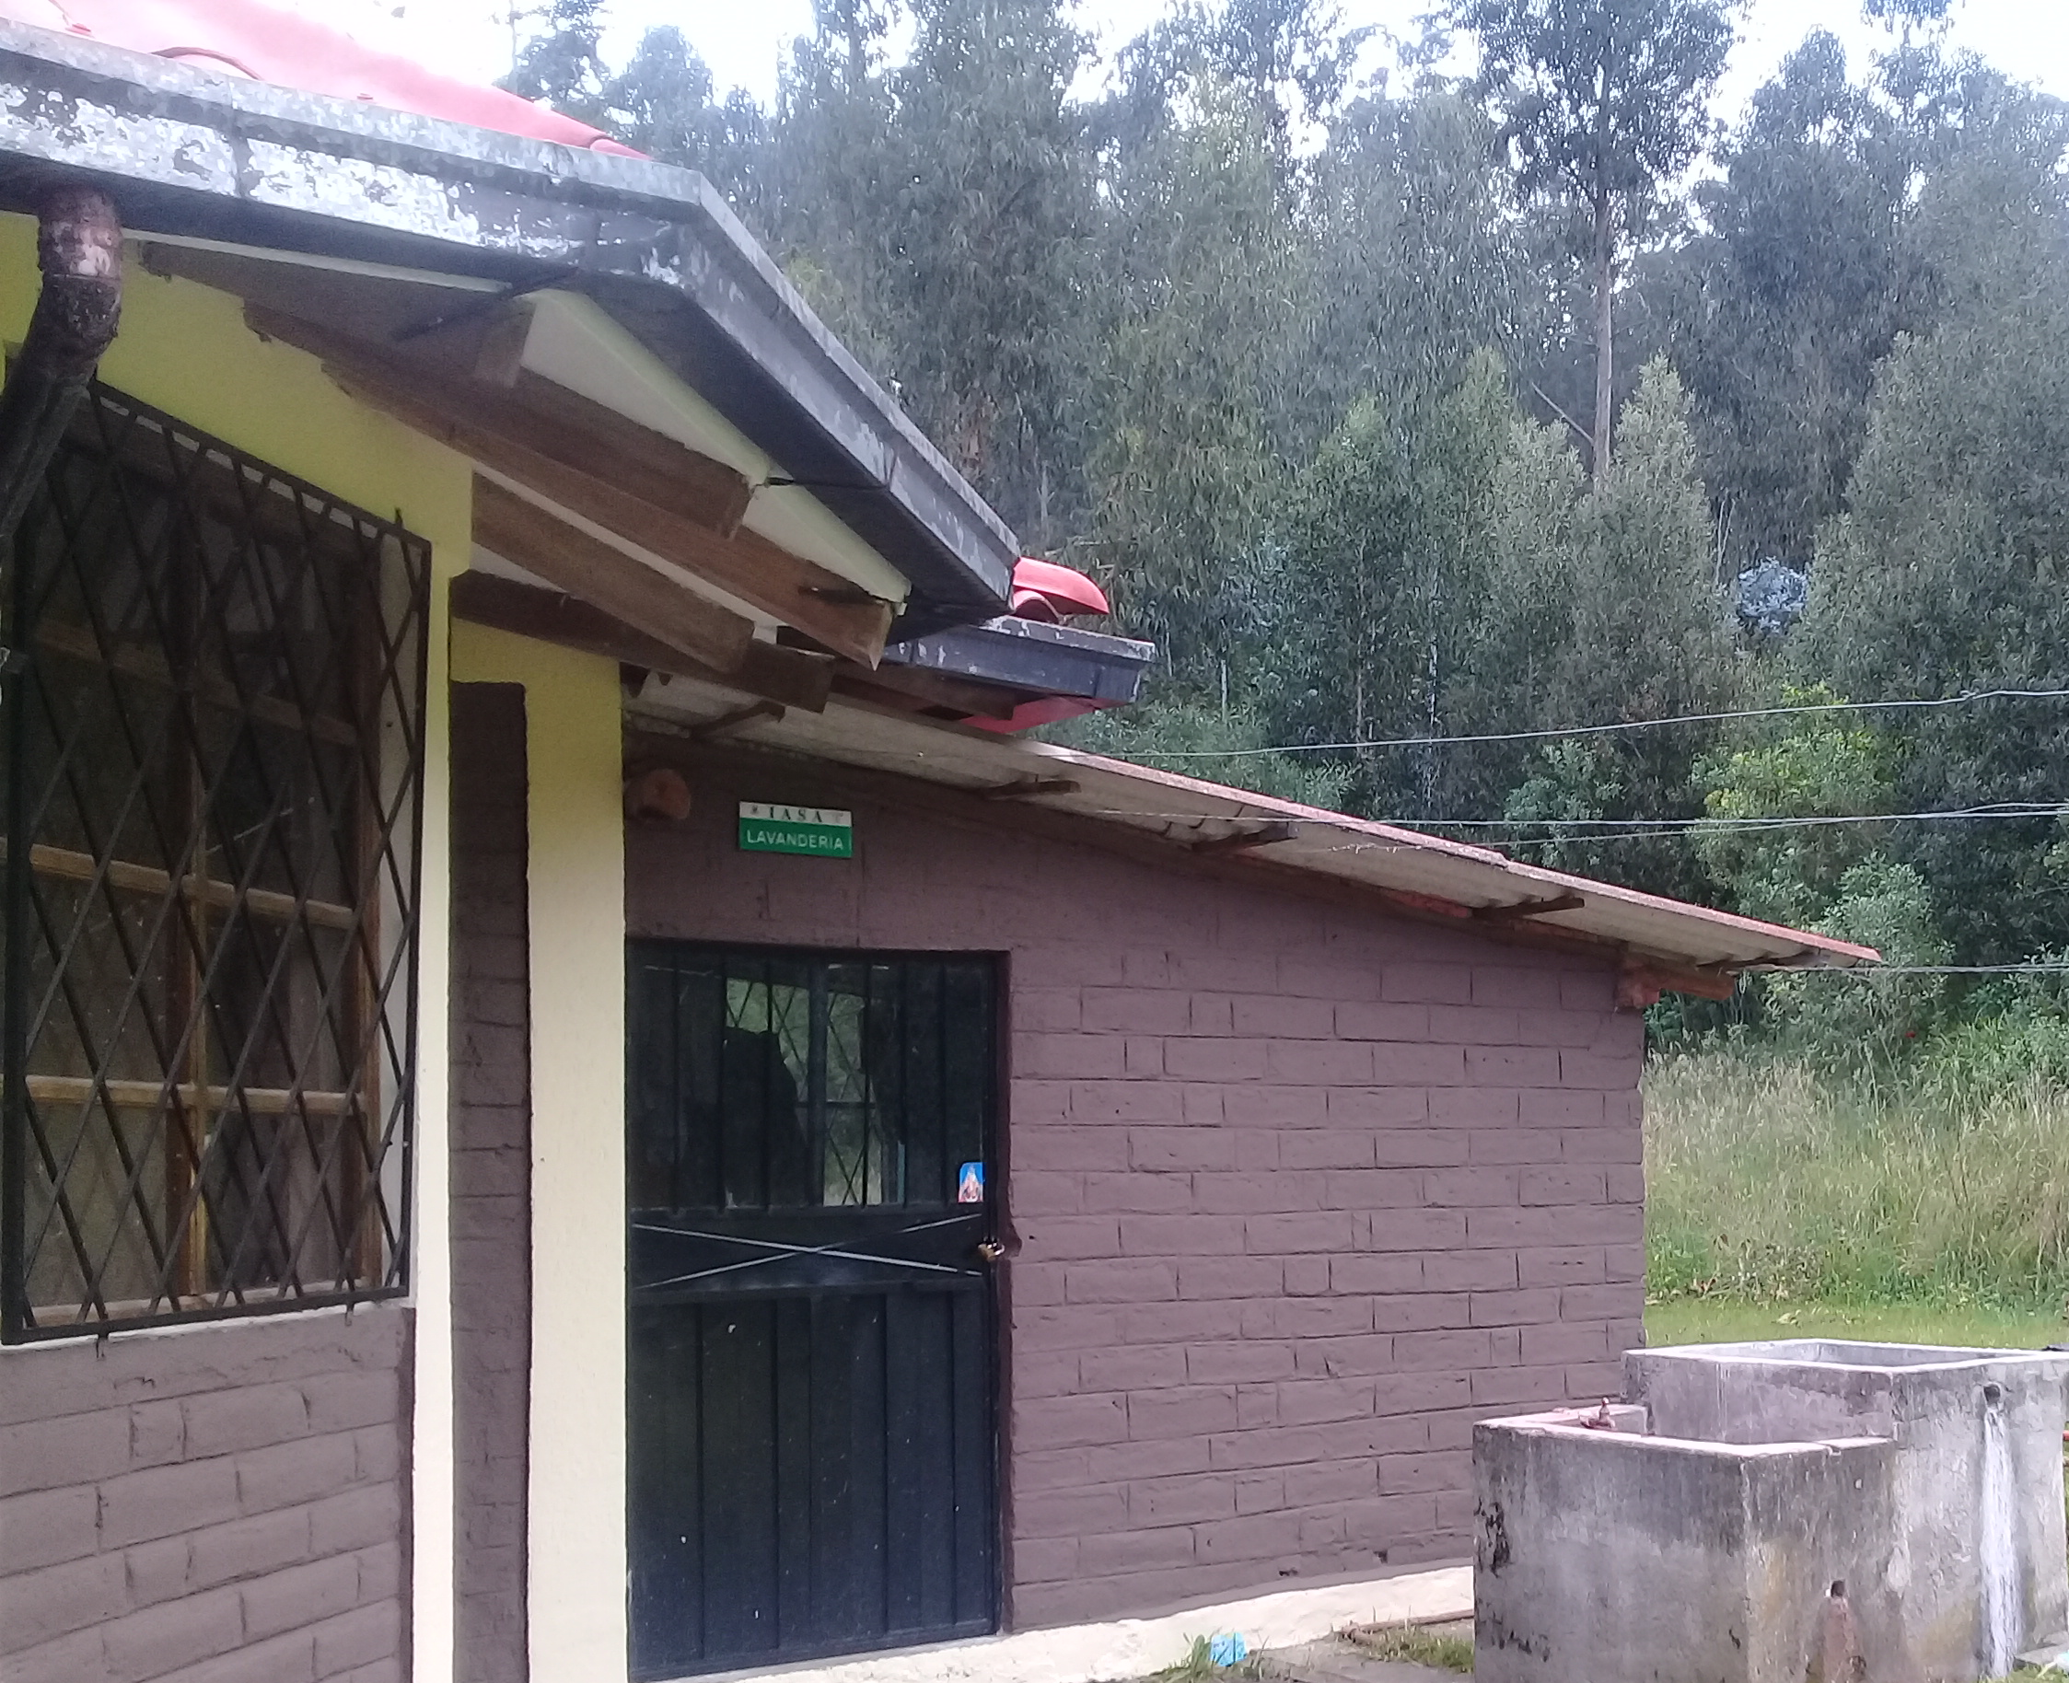
Costo del servicio de lavandería
Prendas | Procesos |  |  | Subtotal | N. de prendas | Costo por prenda
 | Recepción | Lavado | Secado
Juegos de Sábanas | $ 6,38 | $ 22,96 | $ 34,12 | $ 63,46 | 60 | $ 1,06
Cobijas | $ 6,40 | $ 45,92 | $ 45,52 | $ 97,84 | 60 | $ 1,63
Cubrecamas | $ 6,38 | $ 22,96 | $ 34,12 | $ 63,46 | 60 | $ 1,06
Cortinas | $ 16,50 | $ 90,31 | $ 11,27 | $ 218,08 | 228 | $ 0,96

Slide 43
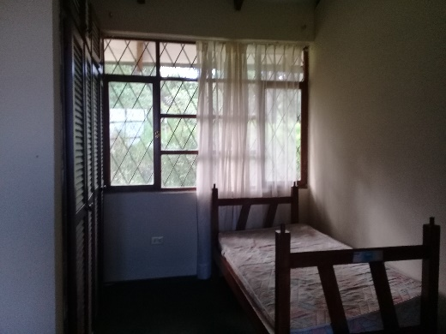
Costo mensual por tipo de habitación
Tipo de Habitación | Costo Neto hospedaje (mes) | Costo dotación de lencería (mes) | Costo total habitación (Mes)
Triple | 178,82 | 24,60 | 203,42

Slide 44
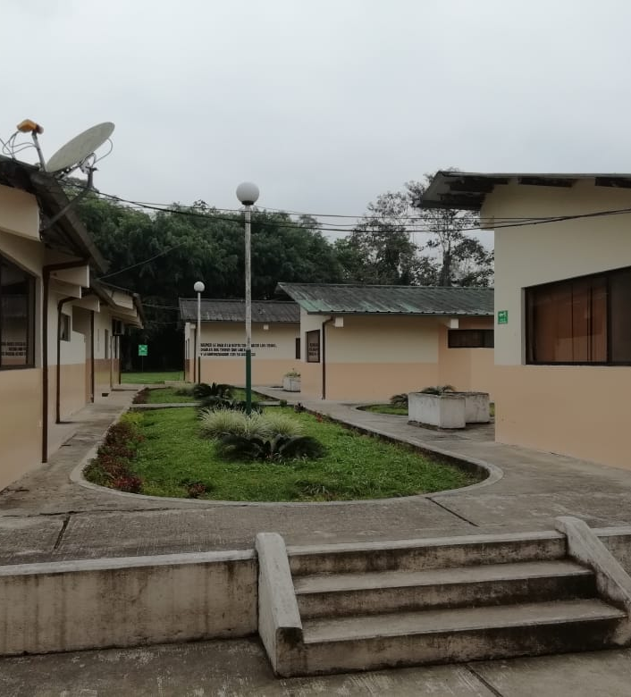
03
Residencia Universitaria
IASA II

Slide 45
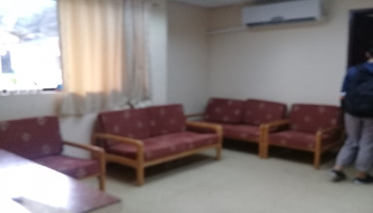
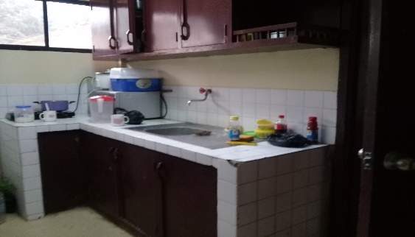

Slide 46
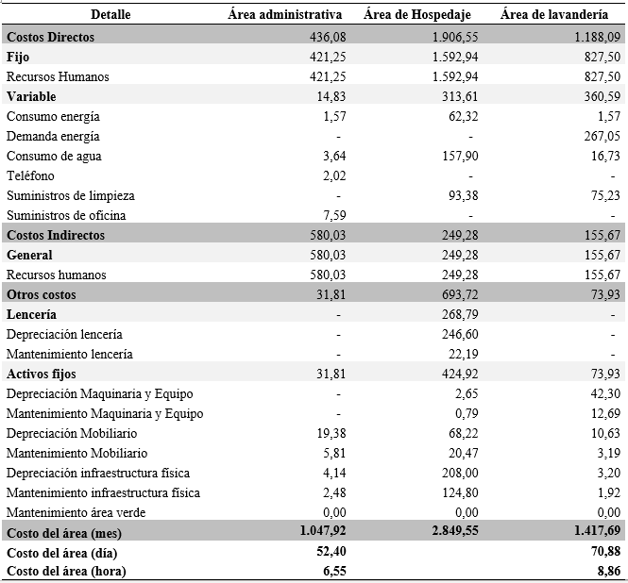
Costo por área

Slide 47
Costo por villa y por habitación:

Slide 48
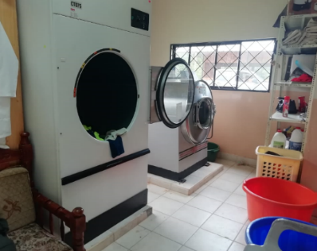
Procesos
Recepción y entrega
Lavado
Prendas
Sábanas
Cobijas
Secado
Edredones
Activos Fijos
2 lavadoras
Personal
1 Auxiliar de servicios (encargada)
Planchado
Cortinas
Prendas de vestir
Estanterías
4 secadoras
Supervisión del administrador
2 Auxiliares de servicio (apoyo)
Costo por procesos: Lavandería

Slide 49
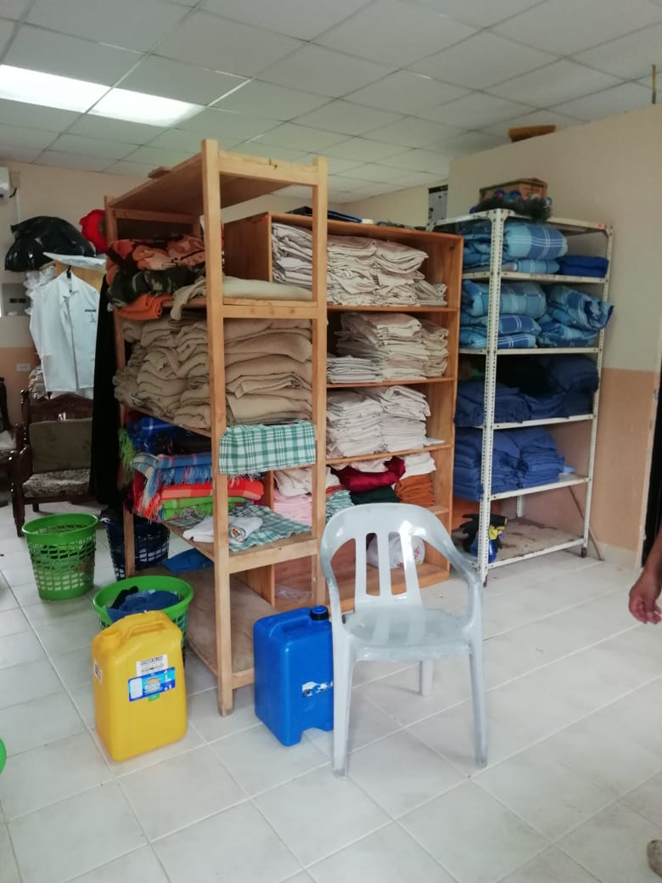
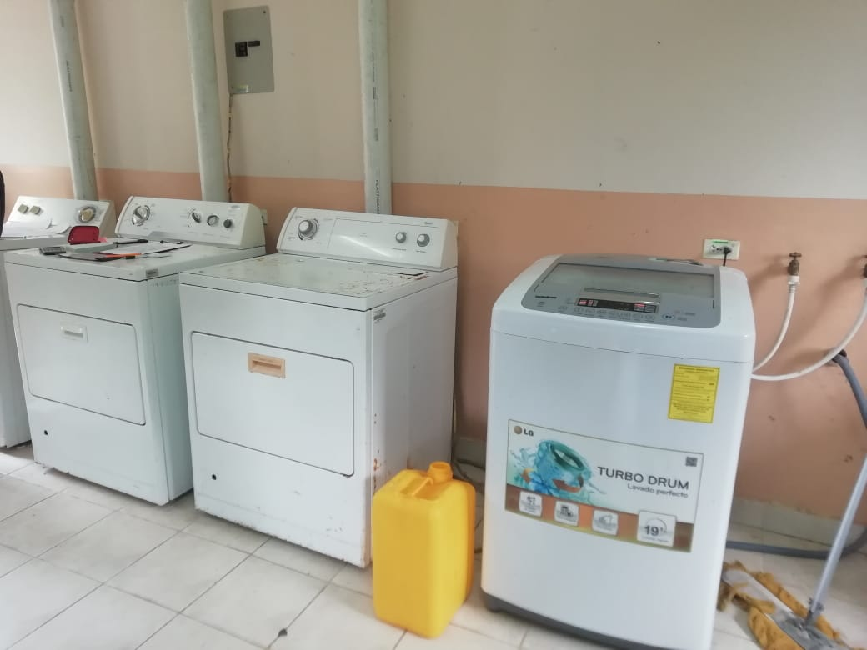

Costo del servicio de lavandería
Prendas | Procesos |  |  |  | Subtotal | N. de prendas | Costo por prenda
 | Recepción | Lavado | Secado | Planchado
Juegos de Sábanas | 107,89 | 89,17 | 62,62 | - | 259,68 | 168 | 1,55
Cobijas | 32,36 | 44,58 | 31,31 | - | 108,26 | 84 | 1,29
Cubrecamas | 32,36 | 133,75 | 93,93 | - | 260,05 | 84 | 3,10
Prendas de vestir | 32,34 | 331,12 | 288,93 | 137,31 | 789,70 | 1920 | 0,41
Cortinas | 10,38 | 21,01 | 15,16 | - | 46,55 | 24 | 1,94

Slide 50



Costo mensual por tipo de habitación
Tipo de Habitación | Costo neto hospedaje (mes) | Costo dotación de lencería (mes) | Costo total hospedaje (mes)
Doble (hombres) | 201,31 | 30,00 | 231,31
Doble (militares) | 211,53 | 30,20 | 241,73
Triple (mujeres) | 292,84 | 45,24 | 338,08

Slide 51
Conclusiones
Las residencias universitarias que forman parte del estudio:
Dependen del presupuesto que les proporcione la universidad, el cual será asignado de acuerdo a la planificación que presenten.
No disponen de un manual de procesos, por lo cual no se ha establecido el tiempo y recursos específicos que se debe emplear en cada actividad.
No cuentan con un sistema de costos por lo cual establecen sus precios de acuerdo a estimaciones de gastos.
No disponen de información actualizada referente a suministros, activos fijos y lencería.

Slide 52
Conclusiones
La demanda del servicio de lavandería en la residencia IASA II es menor a su capacidad de lavado por lo cual sus activos fijos se encuentran subutilizados.
La demanda del servicio de hospedaje en la residencia IASA I es menor a su capacidad por lo cual su infraestructura física y activos fijos se encuentran subutilizados
La residencia universitaria del IASA II no cuenta con suficientes habitaciones para atender la demanda del servicio de alojamiento.
La demanda del servicio de lavado en la residencia matriz es superior a su capacidad.

Slide 53

▪ Emplear el sistema de costos propuesto para fijar los precios por cada tipo de habitación de tal forma que se garantice la recuperación de al menos los costos de producción del servicio.
▪ Utilizar la información proporcionada por el sistema de costos para programar planes de mantenimiento, presupuestar y redistribuir los recursos en función de las necesidades y demanda de cada residencia.
▪ Incrementar el apoyo al área administrativa de la residencia asignando una persona responsable de mantener registros y datos actualizados para ello se puede vincular a los estudiantes de hotelería, a través de pasantías.
▪ Implementar un manual de procesos que permita mejorar y documentar las actividades que se desarrollan en las residencias de tal forma que los procesos sean más efectivos, lo cual puede desarrollarse a través de trabajos de titulación aplicados por estudiantes de las carreras Administrativas.

Slide 54
▪ Incrementar la capacidad instalada de la residencia universitaria del IASA II para atender a un mayor número de estudiantes que requieren el servicio de hospedaje.
▪ Reubicar parte de los activos fijos del área de lavado de la residencia universitaria del IASA II a otras unidades de la universidad que requieran de ellos.
▪ Identificar en el área de lavandería de la residencia matriz los recursos (activos fijos, recursos humanos, suministros de aseo, etc.) que se deben implementar para aumentar su capacidad de lavado.
▪ Reubicar parte de los activos fijos del área de hospedaje de la residencia universitaria del IASA I a otras unidades de la universidad que requieran de estos activos.

Slide 55
!Muchas Gracias!

